Slide 1
ANATOMIE NERVEUSE DE LA REGION INGUINALE
A Dabrowski
Laboratoire d’Anatomie FMM Lille
MESH 2021
Notes:
1

Slide 2
POUR QUI ? POURQUOI ?
Chirurgiens: pour diminuer les douleurs post opératoires (1,2,3) en identifiant les nerfs
choisir la meilleure technique? (4)
éviter certains pièges?
utile pour certaines procédures chirurgicales
Anesthésistes: pour augmenter l’analgésie post opératoire ?
1 Wijsmuller A BJSurg 2007 94
2 Courtney C BJSurg 2002 89
3 Amid P Hernia 2004 8
4 Fruchaud DOIN 1956
Notes:
2

Slide 3
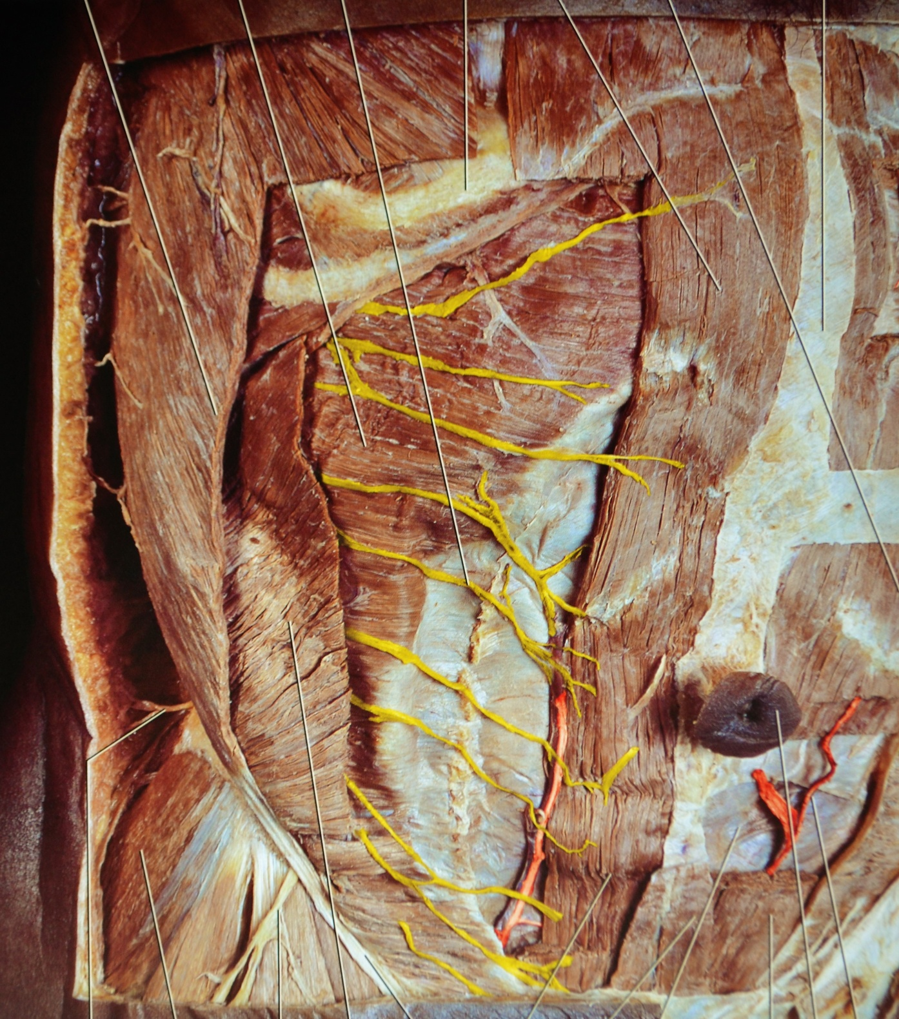
Notes:
3

Slide 4
LES NERFS….
Distribution en fait métamérique(embryologie)
Pour la paroi antéro latérale: 6 ou 7 au 11 ème nerfs thoraco –abdominaux et nerf sub costal
Pour la région inguinale : nerf ilio inguinal II , nerf ilio hypogastrique IH et nerf génito fémoral GF
IH : issu de L1(T12) avec 3 rameaux , perforant , abdominal pour le grand droit et génital pour la région inguinale
II : issu de L1 , plus grêle parfois absent avec des rameaux identiques
GF: issu de L2(L1), pour la région inguinale
Les 3 nerfs sont dans un tissu cellulaire lâche , le GF en arrière du fascia transversalis, les IH et II en avant respectivement en haut et en bas
Notes:
4

Slide 5
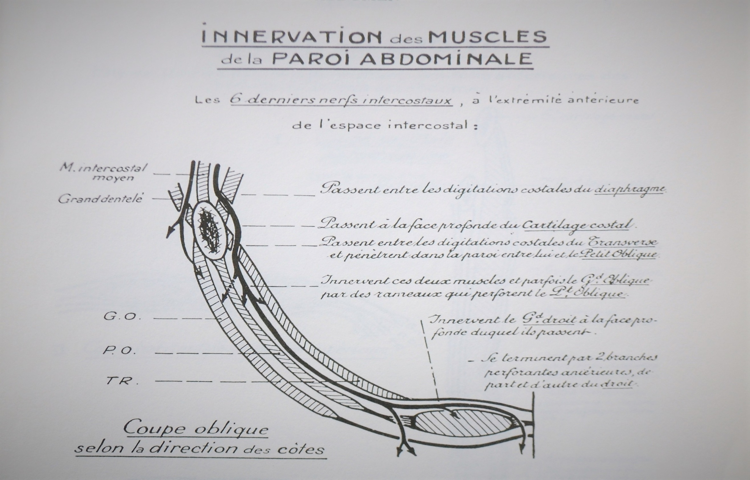
Notes:
5

Slide 6
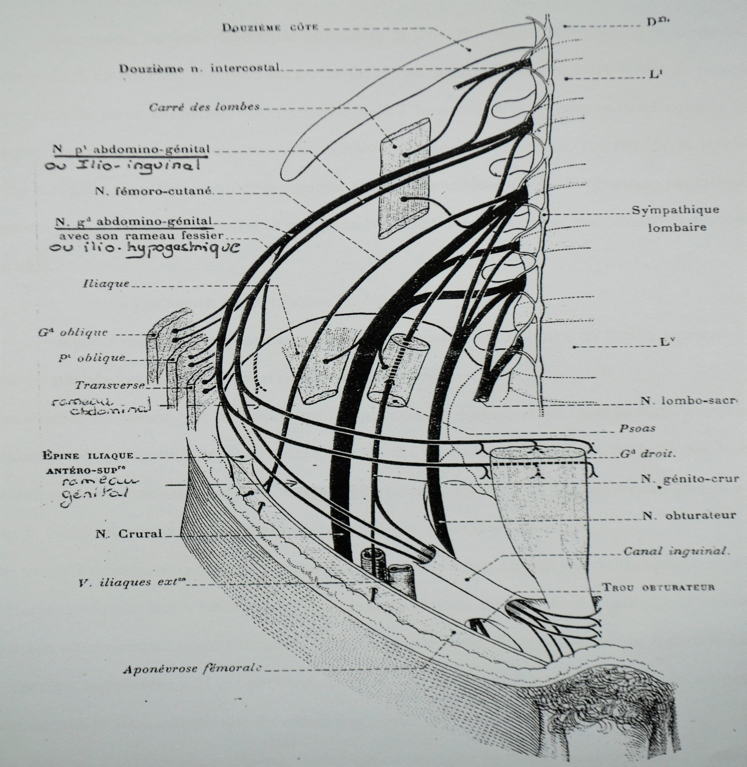
Notes:
6

Slide 7
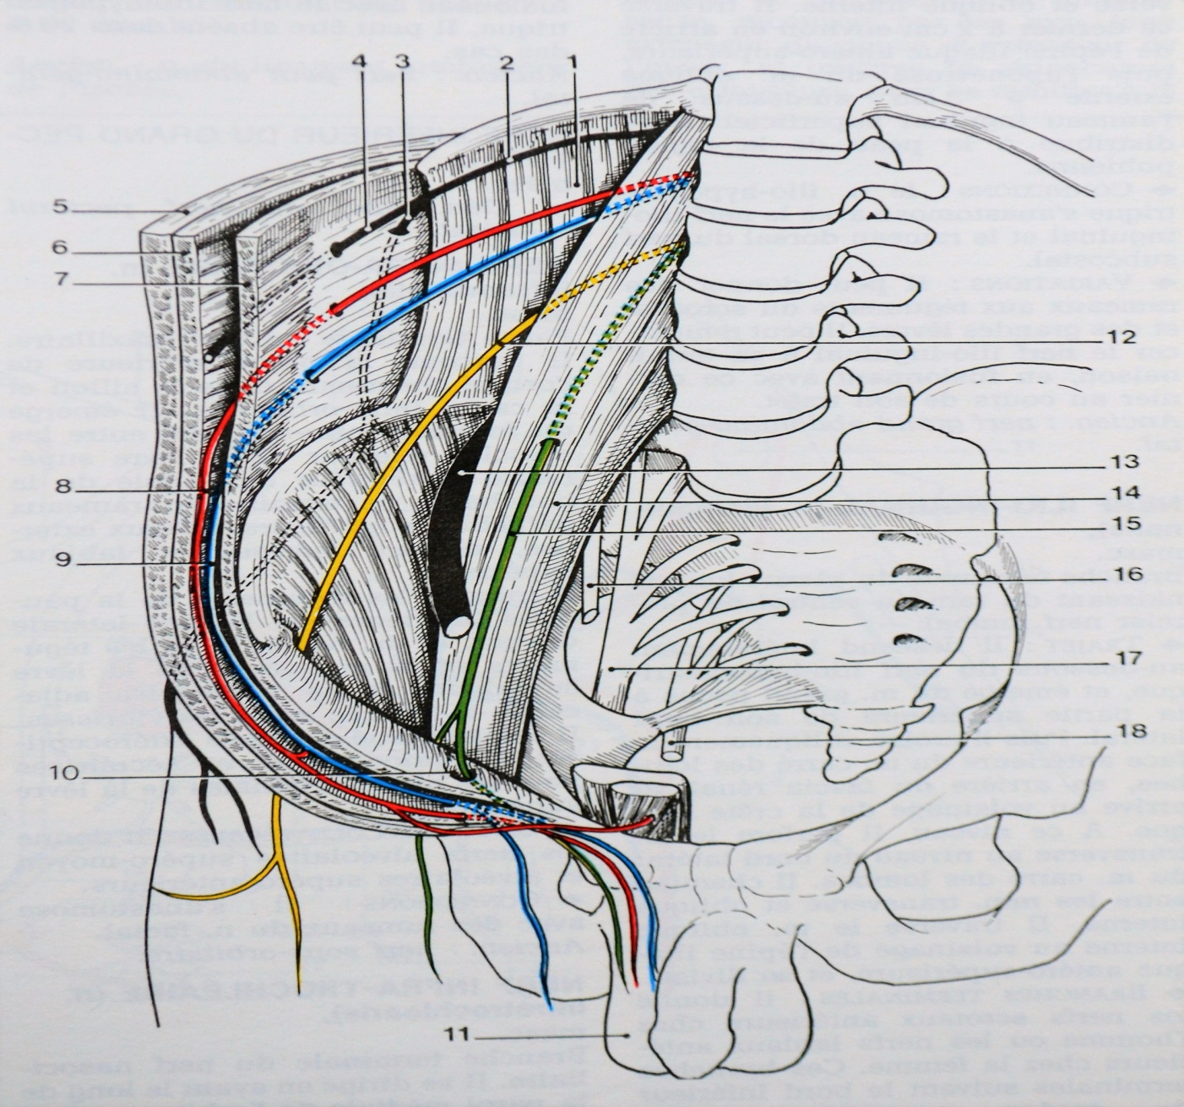
Notes:
7

Slide 8
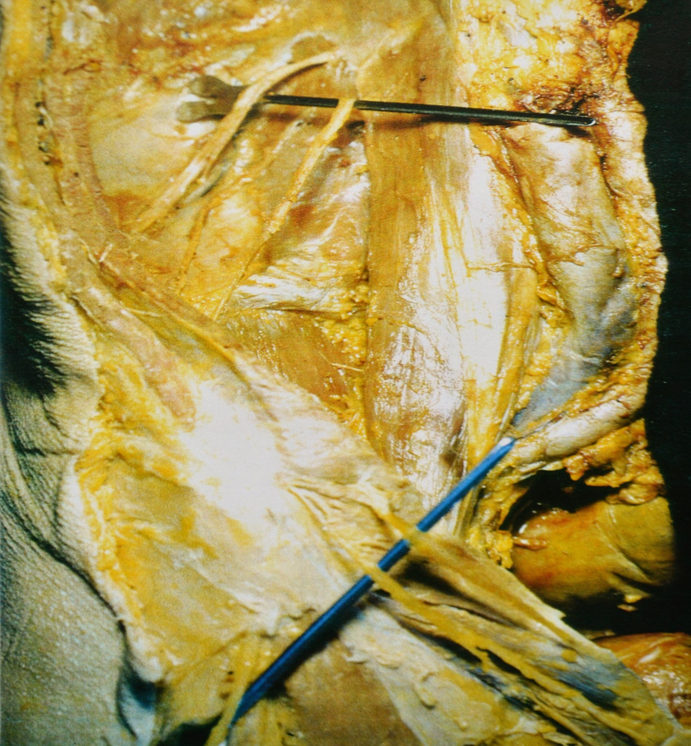
Notes:
8

Slide 9
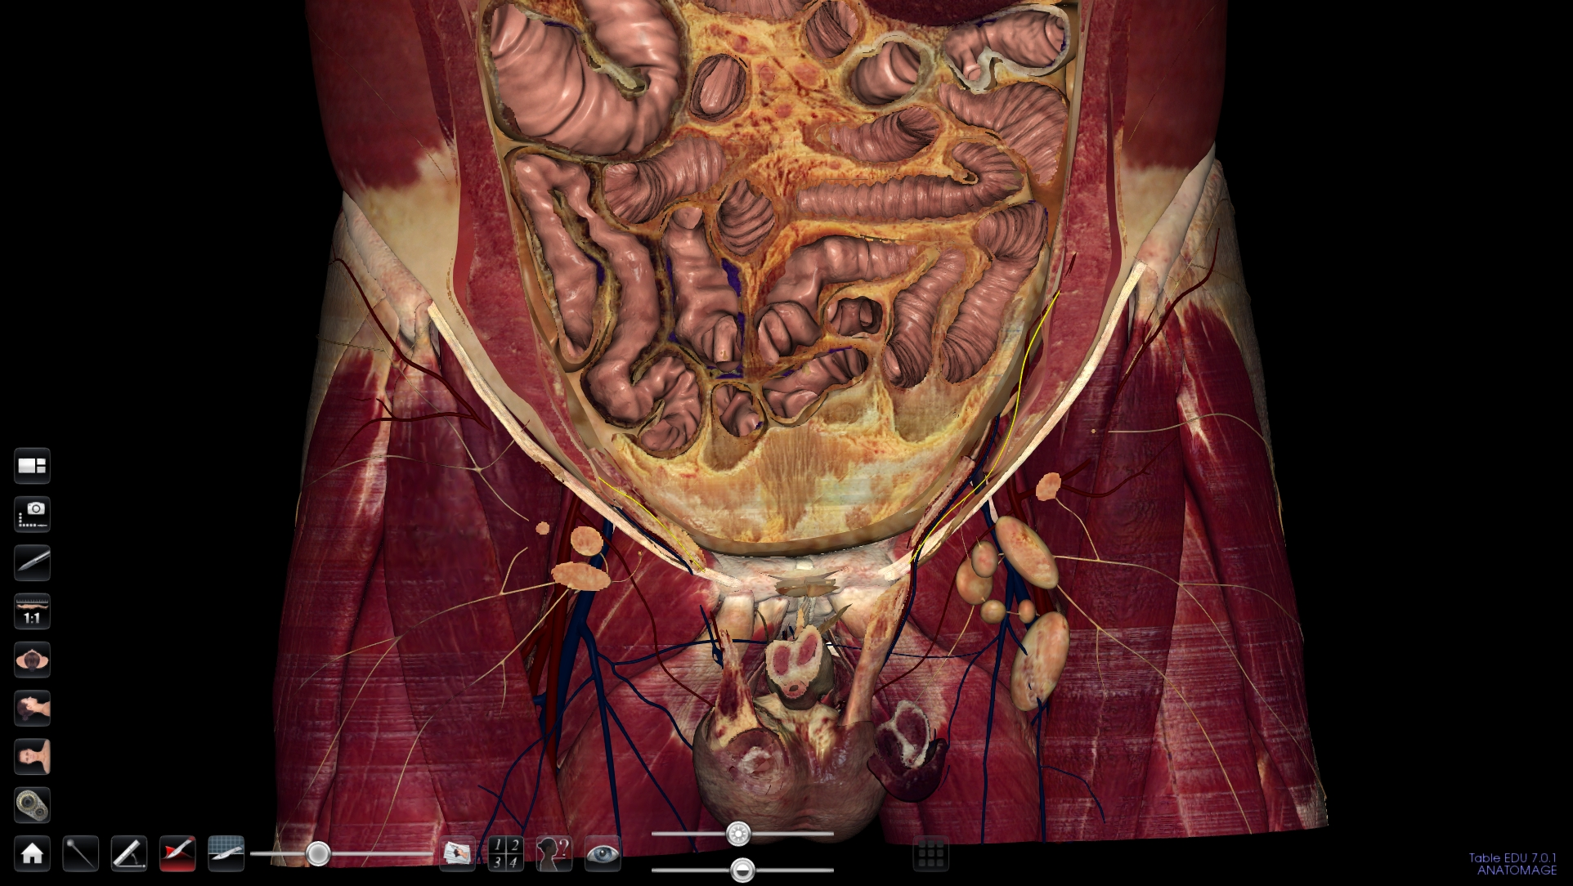
Notes:
9

Slide 10
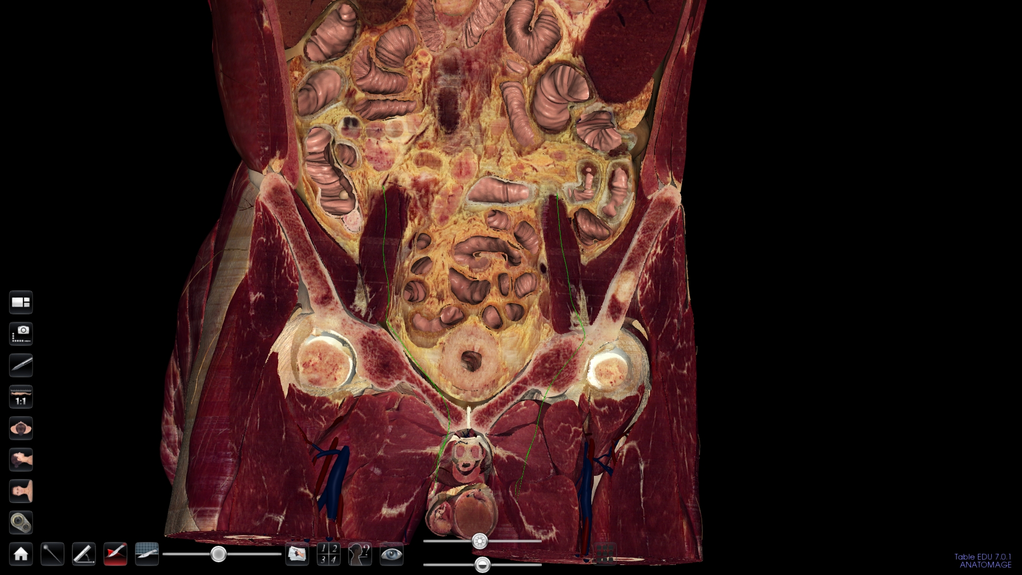
Notes:
10

Slide 11
COMMENTAIRES
ATTENTION aux agrafages(ou à la fixation) très latéraux , aussi par rapport à la gaine rectusienne quelque soit la technique , pour les hernies ventrales ou les éventrations
Connaissance de l’innervation pour certaines techniques : ex / Procédé de Ramirez, « component separation repair »
Intérêt de la voie coelioscopique , TAPP ou TEP : les nerfs du triangle inféro externe , en dehors du pédicule génital ( GF ou Cut Lat Cuisse) et les nerfs obturateurs sont en principe à distance( corona mortis)
Grande variabilité des éléments nerveux Mandelkow SRAnat 1986 8
Papadopoulos Anat anz 1981 149
Roberts Anat anz 1983 154
Rab Plast Rec Surg 2001 11
Travaux de COUINAUD (Doin 1963) et FRUCHAUD(Doin 1956)
Notes:
11

Slide 12
Risques Nerveux dans la chirurgie de la hernie inguinale
D Blazquez
MESH 2021

Slide 13
VOIE ANTERIEURE
Les 3 Nerfs:
- Ilio hypogastrique
- Ilio inguinal
- Branche génitale du génito-fémoral
MESH 2021

Slide 14
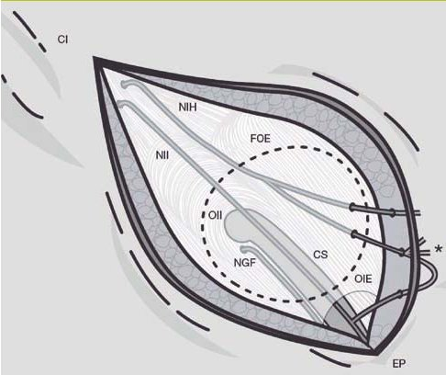
VOIE ANTERIEURE
MESH 2021

Slide 15
VOIE ANTERIEURE
Reconnaître
Respecter
Réséquer
MESH 2021

Slide 16
VOIE POSTERIEURE
Les nerfs ne se voient pas. Mais ils sont là!
MESH 2021

Slide 17
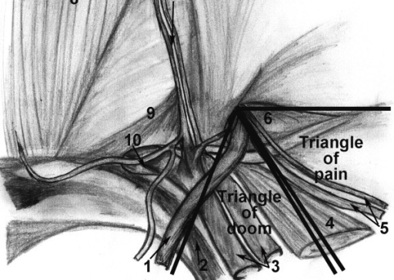
VOIE POSTERIEURE
MESH 2021

Slide 18
VOIE POSTERIEURE
La règle: pas d’agrafage au dessous de la ligne d’émergence du cordon.
Le mieux: pas d’agrafage du tout.
MESH 2021

